Slide 1
НАЛОГОВЫЙ КОНТРОЛЬ-2022
В УСЛОВИЯХ ТЕКУЩЕЙ ЭКОНОМИЧЕСКОЙ СИТУАЦИИ
Заместитель начальника Контрольного управления ФНС России, государственный советник Российской Федерации 2 класса, д.э.н., доцент Финансового университета при Правительстве Российской Федерации
НОВОСЕЛОВ КОНСТАНТИН ВИКТОРОВИЧ
МОСКВА, 08.04.2022

Slide 2
МОРАТОРИЙ НА ПРОВЕДЕНИЕ ОТДЕЛЬНЫХ ВИДОВ ПРОВЕРОК (госконтроль)
Федеральный закон от 08.03.2022 № 46-ФЗ
Плановые проверки в отношении юридических лиц и ИП, отнесенных к субъектам малого предпринимательства, сведения о которых включены в Единый реестр субъектов МСП, не проводятся в период по 31 декабря 2022 года, за рядом исключений (ст. 26.2 294-ФЗ);
Постановление Правительства Российской Федерации от 10.03.2022 № 336
Пунктом 1 установлено, что в 2022 году не проводятся плановые контрольные (надзорные) мероприятия, плановые проверки при осуществлении видов государственного контроля (надзора), муниципального контроля, порядок организации и осуществления которых регулируется Федеральным законом от 31.07.2020 № 248-ФЗ «О государственном контроле (надзоре) и муниципальном контроле в Российской Федерации» и Федеральным законом от 26.12.2008 № 294-ФЗ «О защите прав юридических лиц и индивидуальных предпринимателей при осуществлении государственного контроля (надзора) и муниципального контроля».
Пунктом 5 статьи 2 Закона № 248-ФЗ и пунктом 3.1 статьи 1 Закона № 294-ФЗ установлено, что положения вышеуказанных нормативно-правовых актов не применяются при осуществлении отдельных видов государственного контроля (надзора), в том числе налогового контроля.
Учитывая вышеизложенное, ограничения на проведение плановых контрольных (надзорных) мероприятий, установленные Постановлением № 336, не распространяются на проведение налоговых проверок.

Slide 3
МЕРЫ ПОДДЕРЖКИ ДЛЯ АККРЕДИТОВАННЫХ IT КОМПАНИЙ
Указ Президента Российской Федерации от 02.03.2022 № 83
Правительству Российской Федерации поручено принять меры, направленные:
на установление до 31 декабря 2024 г. для аккредитованных организаций налоговой ставки по налогу на прибыль организаций в размере 0 процентов;
на упрощение процедур трудоустройства иностранных граждан, привлекаемых для работы в аккредитованных организациях, и получения этими гражданами вида на жительство;
на установление налоговых льгот и преференций для аккредитованных организаций, получающих доходы от распространения (размещения) рекламы или оказания дополнительных услуг с использованием приложений и онлайн-сервисов этих организаций либо доходы, связанные с реализацией, установкой, тестированием и сопровождением отечественных решений в области информационных технологий;
на освобождение аккредитованных организаций от налогового контроля, валютного контроля и других видов государственного контроля (надзора) и муниципального контроля на срок до трех лет;
на обеспечение консолидации и стимулирования закупок критически важных отечественных разработок в области информационных технологий, проводимых для обеспечения государственных и муниципальных нужд или проводимых отдельными видами юридических лиц, а также на упрощение порядка проведения таких закупок.

Slide 4
МОРАТОРИЙ НА ВЫЕЗДНЫЕ ПРОВЕРКИ АККРЕДИТОВАННЫХ IT КОМПАНИЙ
Письмо Минфина России от 18.03.2022 № 03-02-06/21331
Поручение ФНС России приостановить до 03.03.2025 включительно в отношении организаций, получивших документ о государственной аккредитации организации, осуществляющей деятельность в области информационных технологий, в порядке, установленном постановлением Правительства Российской Федерации от 18.06.2021 № 929 «О государственной аккредитации организаций, осуществляющих деятельность в области информационных технологий», проведение выездных (повторных выездных) налоговых проверок, за исключением проверок, назначенных с согласия
- руководителя (заместителя руководителя) вышестоящего налогового органа,
- руководителя (заместителя руководителя) ФНС России.
Письмо ФНС России от 24.03.2022 № СД-4-2/3586@
Начатые выездные налоговые проверки в отношении данной категории налогоплательщиков, поручается завершить в установленном порядке. Продление срока таких ВНП или приостановление не осуществляется. При необходимости для проверки обоснованности доводов, приводимых в возражениях по акту ВНП, за налоговым органом сохраняется право принятия решения о проведении в установленные сроки дополнительных мероприятий налогового контроля.
Для обоснования назначения выездной налоговой проверки нижестоящим налоговым органом в вышестоящий налоговый орган должен быть направлен мотивированный запрос.
В целях настоящего письма межрегиональные инспекции ФНС России по федеральным округам исполняют функции вышестоящих налоговых органов в субъектах Российской Федерации, в которых установлена двухуровневая система управления.

Slide 5
ВЫДЕЛЕНИЕ IT-ОРГАНИЗАЦИЙ В САМОСТОЯТЕЛЬНЫЕ ЮРИДИЧЕСКИЕ ЛИЦА
Письмо ФНС России от 17.03.2022 № СД-4-2/3289@
С 2021 года аккредитованные юридические лица, осуществляющие деятельность в области информационных технологий (IT-компании), пользуются рядом мер налоговой поддержки.
В связи с возникающими у налогоплательщиков вопросами ФНС России разъяснила: сама по себе реорганизация путем разделения юридического лица или выделения из него другой компании, в результате чего IT-подразделение обособляется в самостоятельное юрлицо, не может рассматриваться налоговыми органами как действие, имеющее признаки схемы, направленной на уклонение от налогообложения («дробление бизнеса», необоснованное получение налоговых льгот и пр.).
Соответственно, положения письма ФНС России «О практике применения статьи 54.1 Налогового кодекса Российской Федерации» от 10.03.2021 № БВ-4-7/3060@ относительно оценки основной цели такой реорганизации (подпункт 1 пункта 2 статьи 54.1 Кодекса) не применяются. Также в данном случае не имеет значения, в интересах каких лиц (внутри группы компаний, взаимозависимых и (или) аффилированных лиц, внешних пользователей и пр.) IT-компанией осуществляется деятельность в области информационных технологий.
В отсутствие искажений фактов хозяйственной жизни правомерность получения экономической выгоды в виде налоговых льгот, предусмотренных для IT-компаний, не может ставиться налоговыми органами под сомнение. Их получение полностью соответствует целям введения налоговой поддержки IT-отрасли.

Slide 6
ПАКЕТ НАЛОГОВЫХ МЕР ПОДДЕРЖКИ БИЗНЕСА
Федеральный закон от 26.03.2022 № 67-ФЗ
Ограничения по пеням (ст. 75 НК РФ): В период с 9 марта 2022 года по 31 декабря 2023 года ставка пени для организаций принимается равной одной трехсотой действующей в этом периоде ставки рефинансирования Центрального банка Российской Федерации.
Исключение из перечня контролируемых сделок, в которых хотя бы одна из сторон сделки применяет в течение налогового периода инвестиционный налоговый вычет по налогу на прибыль организаций, предусмотренный ст. 286.1 НК РФ, в случае, если доходы и (или) расходы признаются в соответствии с главой 25 НК РФ с 1 января 2022 года по 31 декабря 2024 года, вне зависимости от даты заключения соответствующего договора (пп.9 п.2 ст.105ю14 НК РФ);
Сделки признаются контролируемыми со взаимозависимыми лицами (п.1 ст. 105.14), если сумма доходов по таким сделкам с одним лицом (лицами) за соответствующий календарный год превышает 120 миллионов рублей (было 60);
Непредставление налоговому органу документов и сведений, необходимых для проведения налогового контроля - Положения пунктов 1.1 и 1.1-1 статьи 126 НК РФ не применяются в отношении документов, подтверждающих размер прибыли (убытка) КИК за финансовые годы, даты окончания которых приходятся на 2020 и 2021 годы.
Неуплата или неполная уплата сумм налога согласно п.1 ст.129.3 НК РФ (40 %, но не менее 30 тыс. руб.) – нормы не применяются в отношении контролируемых сделок, доходы и (или) расходы по которым признаются в соответствии с главой 25 НК РФ с 1 января 2022 года по 31 декабря 2023 года включительно, вне зависимости от даты заключения соответствующего договора.

Slide 7
ТРЕНДЫ НАЛОГОВОГО КОНТРОЛЯ – 2022
Пресечение схем уклонения от налогообложения
Низкая административная нагрузка на добросовестных налогоплательщиков
Стабилизация количества ВНП на уровне охвата проверками 1 из 1000.
За 2021 г. количество ВНП составило 8,1 тыс. (+31,8% к 2020г, -13,3% к 2019г.).
Акцент на добровольное уточнение налоговых обязательств даже в случае установления фактов неуплаты налогов
По итогам 2019 года доля самостоятельных уточнений – 38%, 2020 г. – 54%.
По итогам 2021 г. – 52 %.
Цифровизация налогового контроля
Развитие и совершенствование АСК «НДС-2»
Внедрение с июля 2021 г. системы прослеживаемости импортных товаров
Аналитическая система риск-ориентированного подхода при контроле внешнеторговых операций
Скоринговая система плательщиков НПД, определяющая в режиме реального времени риски организаций с признаками подмены трудовых отношений
Дальнейшая реализация отраслевого подхода («обеление» проблемных отраслей (рынков))

Slide 8
РАСШИРЕНИЕ ВОЗМОЖНОСТЕЙ ЭЛЕКТРОННЫХ СЕРВИСОВ – 2022 (1)
В ЛИЧНЫХ КАБИНЕТАХ юридического лица и индивидуального предпринимателя в разделе "Как меня видит налоговая" теперь можно увидеть информацию о себе - "Показатели финансово-хозяйственной деятельности" и "Показатели для партнеров".
Именно эти показатели использует Служба при выборе налогоплательщиков для проведения мероприятий налогового контроля перед включением в план проверок. Теперь налогоплательщик получит представление о том, на что обращает внимание налоговый орган и сможет оценить себя по тем же правилам, по которым это делает налоговая служба.
Кроме того, в сервисе теперь можно попросить партнера (контрагента) предоставить данные о себе. Это упростит и ускорит процесс проверки контрагентов. Сервис организован по принципу социальной сети с функцией добавления в "друзья". Для получения сведений о показателях необходимо "постучаться" в личный кабинет партнера. Найти контрагента можно по наименованию компании, ИНН или ФИО предпринимателя. Партнер при этом может отклонить запрос или добавить налогоплательщика в "друзья", и тогда налогоплательщик получит доступ к упомянутым показателям.
То же самое может сделать и сам налогоплательщик при запросе партнера, тем самым предоставляя данные о себе. Данные налогоплательщика доступны исключительно партнерам-"друзьям". Если у партнера еще нет личного кабинета, то на почтовый ящик партнера можно отправить приглашение зарегистрироваться в личном кабинете и "подружиться".
В сервисе "Как меня видит налоговая" по всем показателям доступны сведения за прошедший год, по некоторым - и за текущий. Показатели актуализируются ежемесячно. Также постоянно обновляется методика расчета показателей. Если налогоплательщик обнаружит некорректную информацию, он может обратиться через форму обратной связи и внести исправления.
8

Slide 9
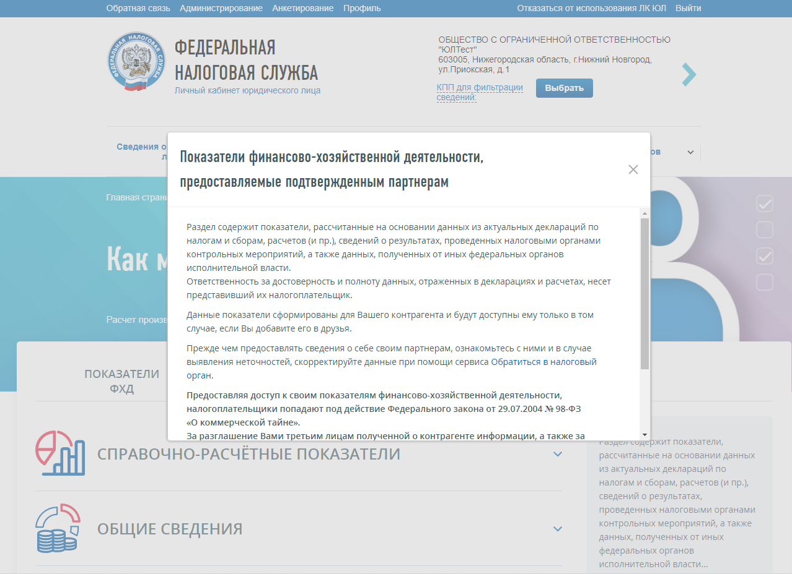
РАСШИРЕНИЕ ВОЗМОЖНОСТЕЙ ЭЛЕКТРОННЫХ СЕРВИСОВ – 2022 (2)
9

Slide 10
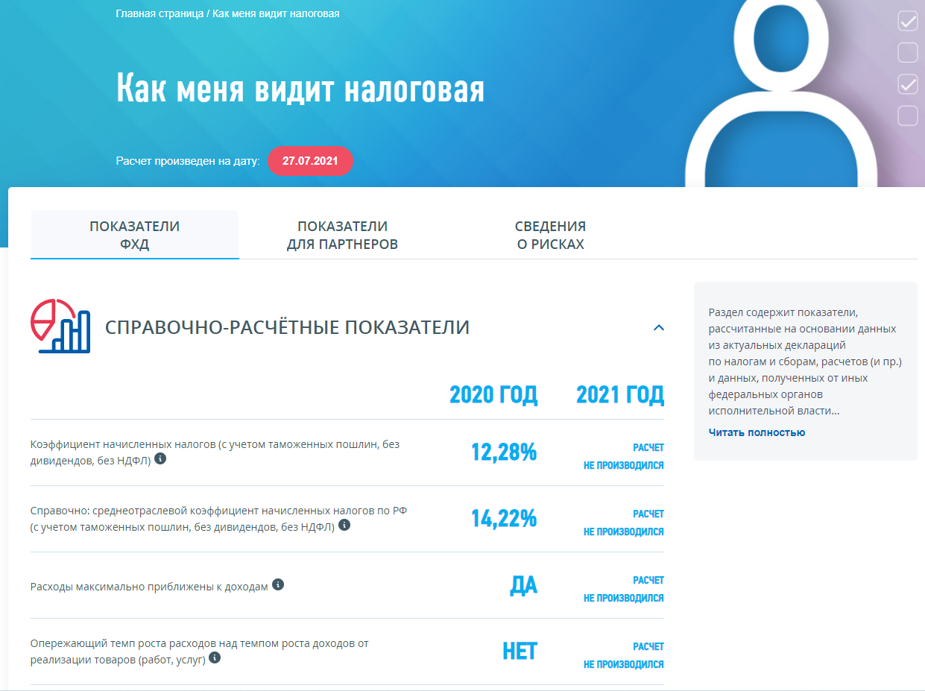
РАСШИРЕНИЕ ВОЗМОЖНОСТЕЙ ЭЛЕКТРОННЫХ СЕРВИСОВ – 2022 (3)
10

